Slide 1



Drupal
« Gestion des offres d’emploi et de recrutement »
Création d’un module contributif
Réalisé par : Hadrich Hatem
Encadrant industriel : M. Ellouze Zied
Encadrant académique : M. Riadh Ben Halima
Année universitaire : 2015 / 2016
Notes:
je tiens tout d’abord a remercier Mr le président et les membres du jury d’être venu et d’avoir acceptés, d’évaluer mon projet de stage de fin d’étude.
Celui-ci se présente comme une application de gestion des offres d’emploi et de recrutement.

Slide 2

Plan
Introduction
Objectifs
Analyse et Conception
Conclusion et Perspectives
Réalisation
Notes:
je commence mon exposé par une introduction au projet regroupant le lieu et le contexte de l’application
J’entame par la suite brièvement les Objectifs et la solution proposée pour atteindre à ces objectifs,
On arrive ensuite a la partie la plus importante du sujet en présentant les principaux diagrammes de la phase de Conception. Et enfin je vais vous montrer la partie réalisation qui contienne les environnements logiciel et technique et une petit démonstration de mon application avant de finir la conclusion et d’élargir les perspectives. →
Je passe maintenance pour l’introduction

Slide 3
Introduction
Notes:
Je passe maintenant à l’introduction,

Slide 4








Introduction
Lieu et contexte du projet :
Notre projet s’est déroulé au sein de la société SIFAST:
Entreprise de services du numérique
Créée en 2010 par des professionnels du service et de l’informatique
Composée de plusieurs pôles de développement
Gestion des Offres d’emploi et de recrutement (G.O.E.R)
Créer un module contributif
Réaliser une application de gestion CVthèque
G.O.E.R : Gestion des offres d’emploi et de recrutement.
Notes:
Je commence dans cette partie de vous présenter, qui est principalement divisé sur deux grands partie, lieu et le contexte de projet, les problématiques
Notre mission s’est déroulé au seine de la société Sifast.
elle nous a partiellement guidés et soutenus pendant ces quelques mois de stage.
→ Sifast est une Entreprise de Services du Numérique.
→ Créée en 2010 par des professionnels du service et de l’informatique.
→ Spécialisée dans le Near-shore Francophone.
→ Composée de plusieurs pôles de développement.
Je passe par la suite à la partie problématique

Slide 5

Introduction
Critique de l’existant :
Processus de sélections male structuré
Affectation manuelle d’un entretien pour chaque candidat
Pas d’envoi du mails de confirmation ou bien de refus
Développé avec la version 7 de drupal
Perte de temps
Notes:
→Après des nombreuses recherche et faire une étude préalable, je prends l’exemple de Sifast et on a trouvé beaucoup des problèmes au niveau de gestion CVthèque.
Parmi ces problématiques on cite :

Slide 6
Objectifs
Notes:
Je passe maintenant à présenter les objectifs,

Slide 7

Objectifs
Gérer les offres d’emploi et les candidatures
Envoyer les alertes mail
Faciliter la recherche des offres d'emploi
Augmenter la satisfaction de l'utilisateur (gain du temps, feed-back, …)
Gérer les entretiens(date de rendez-vous et processus de sélections)
Gérer les configurations & statistiques

Slide 8
Objectifs
Solution proposée:
Mise en place d’une application de G.O.E.R sur le CMF Drupal 8
Gérer des offres d’emploi
Alerte par mail et configuration
Gérer des candidatures
Gérer des entretiens
G.O.E.R : Gestion des offres d’emploi et de recrutement.
Notes:
→ Pour atteindre à réaliser les objectifs précédentes, on a trouvé comme une solution idéale de faire la mise en place d’une application de G.O.E.R sur le CMF Drupal 8

Slide 9


Méthode de Travail
Méthodologie agile
Cadre de travail permettant de répondre à des problèmes complexes et variables
Processus de réalisation composé de plusieurs sprints
Un langage graphique qui permet la modélisation des données

Slide 10
Méthode de Travail
Sprint 1 : Offres d’emploi
Sprint 2 : Candidatures
Sprint 3 : Envoi Mail
Sprint 4 : Entretiens
Partage des offres d’emploi
Formulaire de saisie
Formulaire de saisie
Affectation offre
Publication des offres d’emploi
Dépôt des candidatures
Envoi d’une alerte mail
Processus de sélections
Détails offres d’emploi
Création comptes candidat
Configurations & statistiques
Produit sprint 1: Gérer des offres d’emploi
Produit sprint 2: Gérer des candidatures
Produit sprint 3: Alerte par mail et configuration
Produit sprint 4: Gérer des entretiens

Slide 11
Analyse et Conception

Slide 12
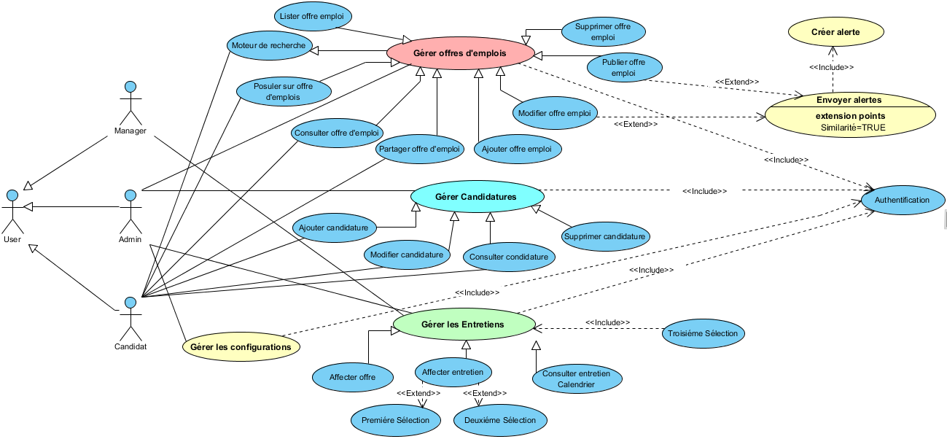
Conception
Diagramme de cas d’utilisation global
Sprint 1
Sprint 2
Sprint 3
Sprint 4

Slide 13
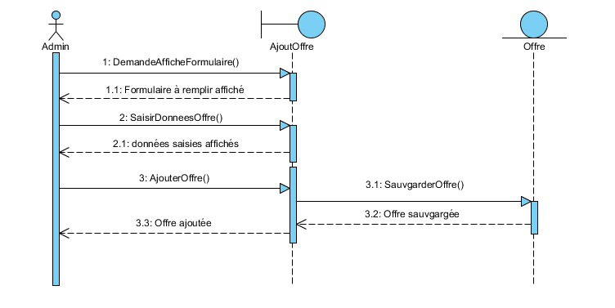
Conception
Diagramme de séquence « ajouter offre »
Sprint 1

Slide 14
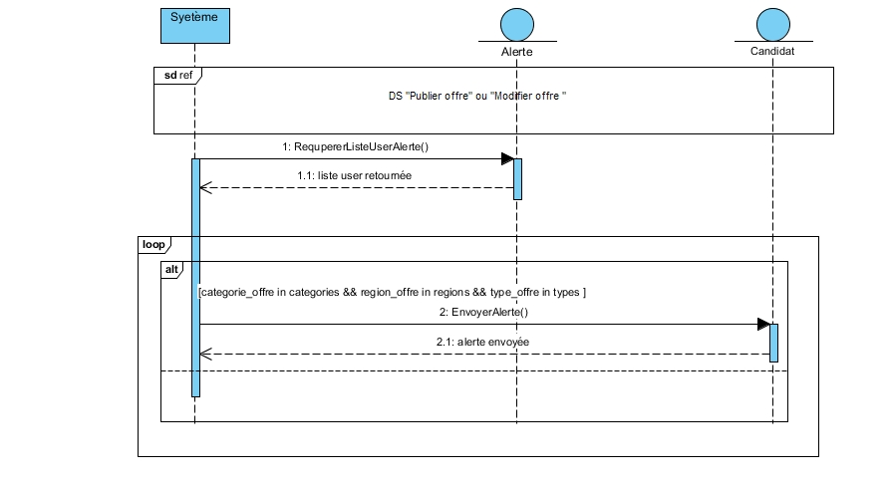
Conception
Diagramme de séquence « envoyer alerte »
Sprint 3

Slide 15
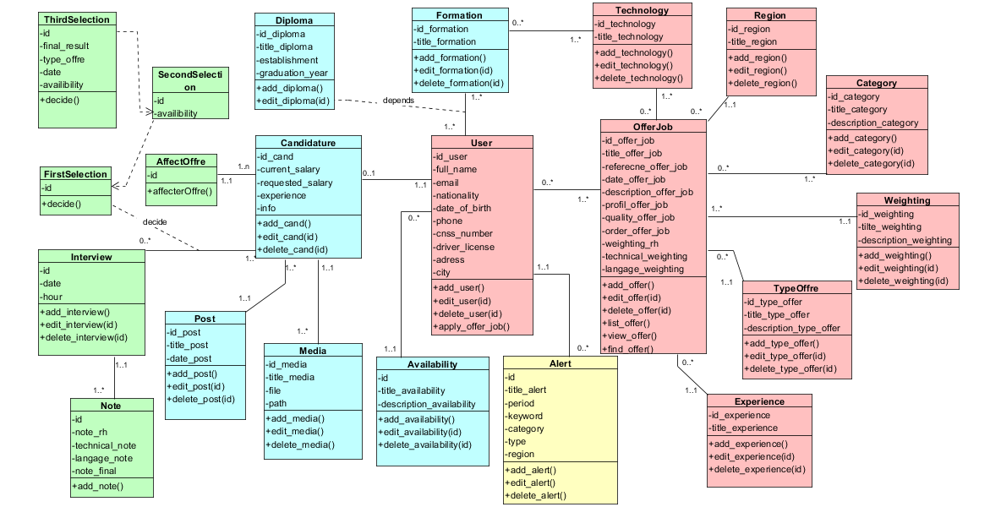
Conception
Diagramme de classe global
Sprint 1
Sprint 2
Sprint 3
Sprint 4

Slide 16
Réalisation

Slide 17





Réalisation
Les environnements de travail
Vidéo de navigation.
Les environnements logiciels utilisés
Les langages de programmation utilisés

Slide 18
Démo

Slide 19
Conclusion & Perspectives

Slide 20
Conclusion et Perspective
Bilan :
Création d’un module contributif
Mise en place d’une application logicielle de G.O.E.R
Apport Personnel :
Mise en pratique de mes compétences acquises pendant mes années d’études
Perspectives :
Tableau de bord qui repose sur des mesures de statistiques
Test de l’aspect responsive de l’application
Notes:
Notre projet nous a confronté au monde du développement d’un module contributif et nous a permit de mettre en pratique nos compétences pendant nos années d’études,
il nous a offert l’opportunité de travailler au sein d’une entreprise pour apprendre comment partager les tâches entre les membres du groupe.

Slide 21


